Slide 1
DATA, PROSES ANALISIS, DAN OUTPUT DARI RENCANA TATA RUANG

Slide 2
OUTLINE
Kebutuhan data
Proses analisis
Output

Slide 3
KEBIJAKAN PENATAAN RUANG
Peraturan Menteri Agraria dan Tata Ruang/Kepala Badan Pertanahan Nasional Nomor 1 Tahun 2018 tentang Pedoman Penyusunan Rencana Tata Ruang Wilayah Provinsi, Kabupaten, dan Kota
Peraturan Menteri Agraria dan Tata Ruang/Kepala Badan Pertanahan Nasional Nomor 16 Tahun 2018

Slide 4
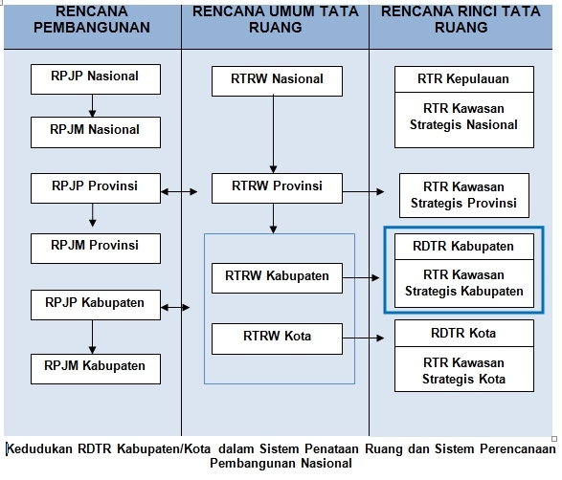
KEDUDUKAN RTR DAN SISTEM PERENCANAAN PEMBANGUNAN NASIONAL

Slide 5
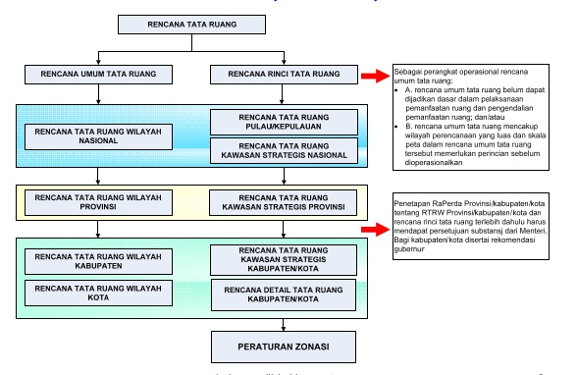
KEDUDUKAN RTRWN, RTRWP, DAN RTRWK

Slide 6
PENYUSUNAN RTRW PROVINSI, KABUPATEN, DAN KOTA

Slide 7
TATA CARA PENYUSUNAN RTRW PROVINSI

Slide 8
TATA CARA PENYUSUNAN RTRW KABUPATEN

Slide 9
TATA CARA PENYUSUNAN RTRW KOTA

Slide 10
TATA CARA PENYUSUNAN RTRW
Persiapan
Pengumpulan data dan informasi
Pengolahan dan analisis data
Penyusunan konsep RTRW Kota
Penyusunan dan Pembahasan Raperda tentang RTRW

Slide 11
TATA CARA PENYUSUNAN RTRW
PERSIAPAN
Pembentukan tim penyusun RTRW
Kajian awal sekunder
Persiapan teknis pelaksanaan
Pemberitaan kepada publik perihal akan dilakukannya penyusunan RTRW

Slide 12
PENGUMPULAN DATA DAN INFORMASI
TATA CARA PENYUSUNAN RTRW
DATA PRIMER
Aspirasi masyarakat termasuk pelaku usaha dan komunitas adat (penyebaran angket, forum diskusi publik, wawancara orang per orang, kotak aduan, dan lain-lain
Kondisi fisik dan sosial ekonomi wilayah provinsi yang didapatkan dari metode survei lapangan
DATA SEKUNDER
Peta Rupa Bumi Indonesia dengan skala minimal (1:250.000: RTRW Provinsi, 1: 50.000: RTRW Kabupaten, 1: 25.000: Kabupaten kota), sebagai peta dasar yang meliputi tema penutup lahan, hidrografi, hipsografi, bangunan, transportasi, utilitas, batas administrasi, dan toponimi
Peta geomorfologi, peta topografi, serta peta kemampuan tanah
Data citra satelit untuk memperbaharui peta dasar dan peta tutupan lahan terkini sesuai dengan ketentuan peraturan perundang-undangan tentang kelas tutupan lahan
Peta kelautan sebagai informasi dasar terkait batimetri, jenis pantai, informasi dasar lainnya terkait navigasi dan administrasi wilayah laut
Peta batas wlayah administrai provinsi (tata batas)
Peta batas kawasan hutan berisikan status hutan
Peta kawasan konservasi alam, suaga margasatwa, dan biodiversitas di luar kawasan hutan
Peta kawasan lahan pertanian, dapat menyertakan data luasan dan sebaran potensi indikatif lahan pertanian pangan berkelanjutan dari kementerian yang menyelenggarakan urusan bidang pertanian
Peta kawasan pertambangan mineral, serta minyak, dan gas bumi
Peta kawasan pariwisata
Peta kawasan risiko bencana
Peta kawasan perikanan dan pemanfaatan sumber daya pesisir, laut, dan pulau-pulau kecil lainnya
Peta kawasan objek vital nasional dan kepentingan hankam
Peta Wilayah Sungai (WS) dan Daerah Aliran Sungai (DAS)
Peta klimatologi (curah hujan, angin, dan temperatur)
Peta jaringan infrastruktur (jalan, listrik, telekomunikasi, energi), dan lain-lain
Peta sumber air dan prasaranasumber daya air (bendungan, sungai, danau, saluran air, bendung, dan lain-lain)
Peta potensi pengembangan sumber daya air
Peta kawasan industri
Peta sebaran lahan gambut

Slide 13
KETENTUAN MENGENAI PETA DASAR DAN TEMATIK ADALAH SEBAGAI BERIKUT
Peta yang digunakan dalam penyusunan RTRW Provinsi/Kabupaten/Kota harus bersumber dari instansi yang berwenang dan mengikuti ketentuan SNI
Jika peta dasar yang digunakan dalam penyusunan RTRW Provinsi/Kabupaten/Kota diperoleh selain dari instansi, maka peta dasar terseut harus dikonsultasikan kepada instansi yang berwenang di bidang pemetaan dan data geospasial yang dibuktikan dengan berita acara persetujuan atas peta dasar tersebut
Skala peta tematik minimal serta atau lebih rinci dari skala peta RTRW Provinsi dengan tetap mengacu kepada peta tematik yang dikeluarkan oleh instansi yang berwenang mengeluarkan peta tersebut
Dalam peta dasar dan peta tematik tidak tersedia maka perlu dilakukan pemetaan sendiri dengan tingkat ketelitian peta skala minimal 1:250.000. Apabila data yang digunakan untuk membuat peta tersebut lebih dari 5 tahun sebelum tahun penyusunan (>(t-5)) dan atau terjadi perubahan kondisi wilayah maka perlu dilakukan pemutakhiran peta
Apabila tingkat ketelitian tidak mencapai skala minimum yang dimaksudkan maka perlu ditambahkan catatan kaki mengenai keterbatasan data tersebut

Slide 14
DATA DAN INFORMASI
Kependudukan
Kondisi fisik lingkungan
Penggunaan lahan eksisting
Izin pemanfaatan ruang eksisting
Potensi lestari dan hasil eksplorasi dan eksploitasi sumber daya alam
Sarana dan prasarana wilayah
Ekonomi wilayah
Kemampuan keuangan pembangunan daerah
Kelembagaan pembangunan daerah
Kebijakan penataan ruang (RTRW sebelumnyabaik pada tingkat provinsi/kabupaten/kota, RTRW Nasional, dan rencana rinci lainnya)
RPJP Provinsi dan RPJM Provinsi
Kebijakan pembangunan sektoral
Pertanahan

Slide 15
TATA CARA PENYUSUNAN RTRW
Pengolahan dan Analisis Data
Analisis kebijakan spasial dan sektoral
Analisis kedudukan dan peran kota dalam wilayah yang lebih luas
Analisis fisik wilayah
Analisis sosial kependudukan
Analisis ekonomi wilayah
Analisis sebaran ketersediaan dan kebutuhan sarana dan praarana wilayah dan kota
Analisis penguasaan tanah yang menghasilkan status penguasaan tanah publik dan privat
Analisis bentuk dan struktur kota serta arah pengembangannya dalam kurun waktu perencanaan, termasuk identifikasi sistem pusat-pusat permukiman (sistem perkotaan) yang didasarkan pada hasil identifikasi sebaran daerah fungsional perkotaan yang ada di wilayah dan kota
Analisis lingkungan hidup
Analisis pengurangan risiko bencana
Analisis kemampuan keuangan pembangunan daerah

Slide 16
TATA CARA PENYUSUNAN RTRW
Hasil pengolahan dan analisis data
Isu strategis pengembangan wilayah kota
Potensi dan masalah penataan ruang wilayah dan kota
Peluang dan tantangan penataan ruang wilayah dan kota
Bentuk pola dan kecenderungan pengembangan dan kesesuaian kebijakan pengembangan kota
Perkiraan kebutuhan pengembangan wilayah kota
Daya dukung dan daya tampung ruang

Slide 17
TATA CARA PENYUSUNAN RTRW
Penyusun konsep RTRW
Penyusunan konsep RTRW
Pemilihan konsep rencana
Perumusan rencana terpilih
Penyusunan konsep ini terdapat pada dokumen materi teknis

Slide 18
TATA CARA PENYUSUNAN RTRW
Penyusun dan Pembahasan Raperda tentang RTRW
Penyusunan naskah akademik
Penyusunan raperda tentang RTRW
Pembahasan raperda tentang RTRW

Slide 19
PENYUSUNAN RENCANA DETAIL TATA RUANG (RDTR)
DAN PERATURAN ZONASI (PZ) KABUPATEN/KOTA

Slide 20
TATA CARA PENYUSUNAN RDTR
Persiapan
Pembentukan tim penyusun RDTR dan PZ
Kajian awal data sekunder
Penetapan delineasi awal BWP
Persiapan teknis pelaksanaan
Pemberitaan kepada publik perihal akan dilakukannya penyusunan RDTR dan PZ

Slide 21
PENGUMPULAN DATA DAN INFORMASI
TATA CARA PENYUSUNAN RDTR
DATA PRIMER
Aspirasi masyarakat termasuk pelaku usaha dan komunitas adat (penyebaran angket, forum diskusi publik, wawancara orang per orang, kotak aduan, dan lain-lain
Kondisi fisik dan sosial ekonomi wilayah provinsi yang didapatkan dari metode survei lapangan
DATA SEKUNDER
Peta Rupa Bumi Indonesia dengan skala minimal 1:5.000,, sebagai peta dasar yang meliputi tema penutup lahan, hidrografi, hipsografi, bangunan, transportasi, utilitas, batas administrasi, dan toponimi
Peta geomorfologi, peta topografi, serta peta kemampuan tanah
Peta penatagunaan tanah
Peta Satuan Wilayah Sungai (SWS) dan Daerah Aliran Sungai (DAS)
Peta klimatologis
Peta kawasan risiko bencana
Peta tematik ssektoral

Slide 22
DATA DAN INFORMASI
Data wilayah administrasi
Data dan informasi tentang kebijakan
Data fisiografis
Data kondisi fisik tanah
Data dan informasi penggunaan lahan eksisting dan intensitas pemanfaatan bangunan eksisting berdasarkan klasifikasi umum
Data penatagunaan tanah
Data peruntukan ruang
Data dan informasi izin pemanfaatan ruang eksisting
Data kependudukan
Data ketersediaan prasarana dan sarana
Data dan informasi tentang peluang ekonomi
Data kemampuan tentang keuangan
Data dan informasi tentang kelembagaan
Data terkait kawasan dan bangunan
RDTR dan PZ kawasan yang bersebelahan dnegan kawasan perencanaan
Data dan informasi terkait kondisi geologi

Slide 23
TATA CARA PENYUSUNAN RDTR
Pengolahan dan Analisis Data
Pengolahan dan analisis data untuk penyusunan RDTR
Analisis dan perumusan ketententuan teknis PZ

Slide 24
TATA CARA PENYUSUNAN RDTR
Pengolahan dan Analisis Data
Pengolahan dan analisis data untuk penyusunan RDTR
Analisis struktur BWP
Analisis sistem penggunaan lahan
Analisis kedudukan dan peran BWP
Analisis sumber daya alam dan fisik/lingkungan BWP
Analisis sosial budaya
Analisis kependudukan
Analisis ekonomi dan sektor unggulan
Analisis transportasi
Analisis sumber daya buatan
Analisis kondisi lingkungan binaan
Analisis kelembagaan
Analisis pembiayaan pembangunan

Slide 25
TATA CARA PENYUSUNAN RDTR
Pengolahan dan Analisis Data
Analisis dan perumusan ketententuan teknis PZ
Analisis karakteristik peruntukan zona
Analisis jenis dan karakteristik kegiatan saat ini dan yang kemungkinan berkembang
Analisis kesesuaian kegiatan terhadap peruntukan/zona/sub zona
Analisis dampak kegiatan terhadap peruntukan/zona/sub zona
Analisis pertumbuhan dan pertambahan penduduk
Analisis gap antara kualitas peruntukan/zona/sub zona
Analisis karakteristik spesifik lokasi
Analisis ketentuan, standar setiap sektor terkait
Analisis kewenangan dalam perencanaan, pemanfaatan ruang, dan pengendalian pemanfaatan ruang

Slide 26
TATA CARA PENYUSUNAN RDTR
Perumusan konsep RDTR dan Muatan PZ
Perumusan konsep RDTR, yang menghasilkan tujuan penataan BWP, rencana struktur ruang, rencana pola ruang, penetapan sub BWP yang diprioritaskan penanganannya, ketentuan pemanfaatan ruang
Perumusan konsep PZ, yang menghasilkan penentuan delineasi blok peruntukan dan perumusan aturan dasar

Slide 27
TATA CARA PENYUSUNAN RDTR
Penyusunan dan Pembahasan Raperda tentang RDTR dan PZ
Penyusunan naskah akademik
Penyusunan Raperda tentang RDTR dan PZ
Pembahasan Raperda tentang RDTR dan PZ

Slide 28
terimakasih

